Slide 1
Mapa de evidências sobre efetividade da Cannabis Medicinal
File created on: 2/28/2024 9:56:20 PM

Slide 2
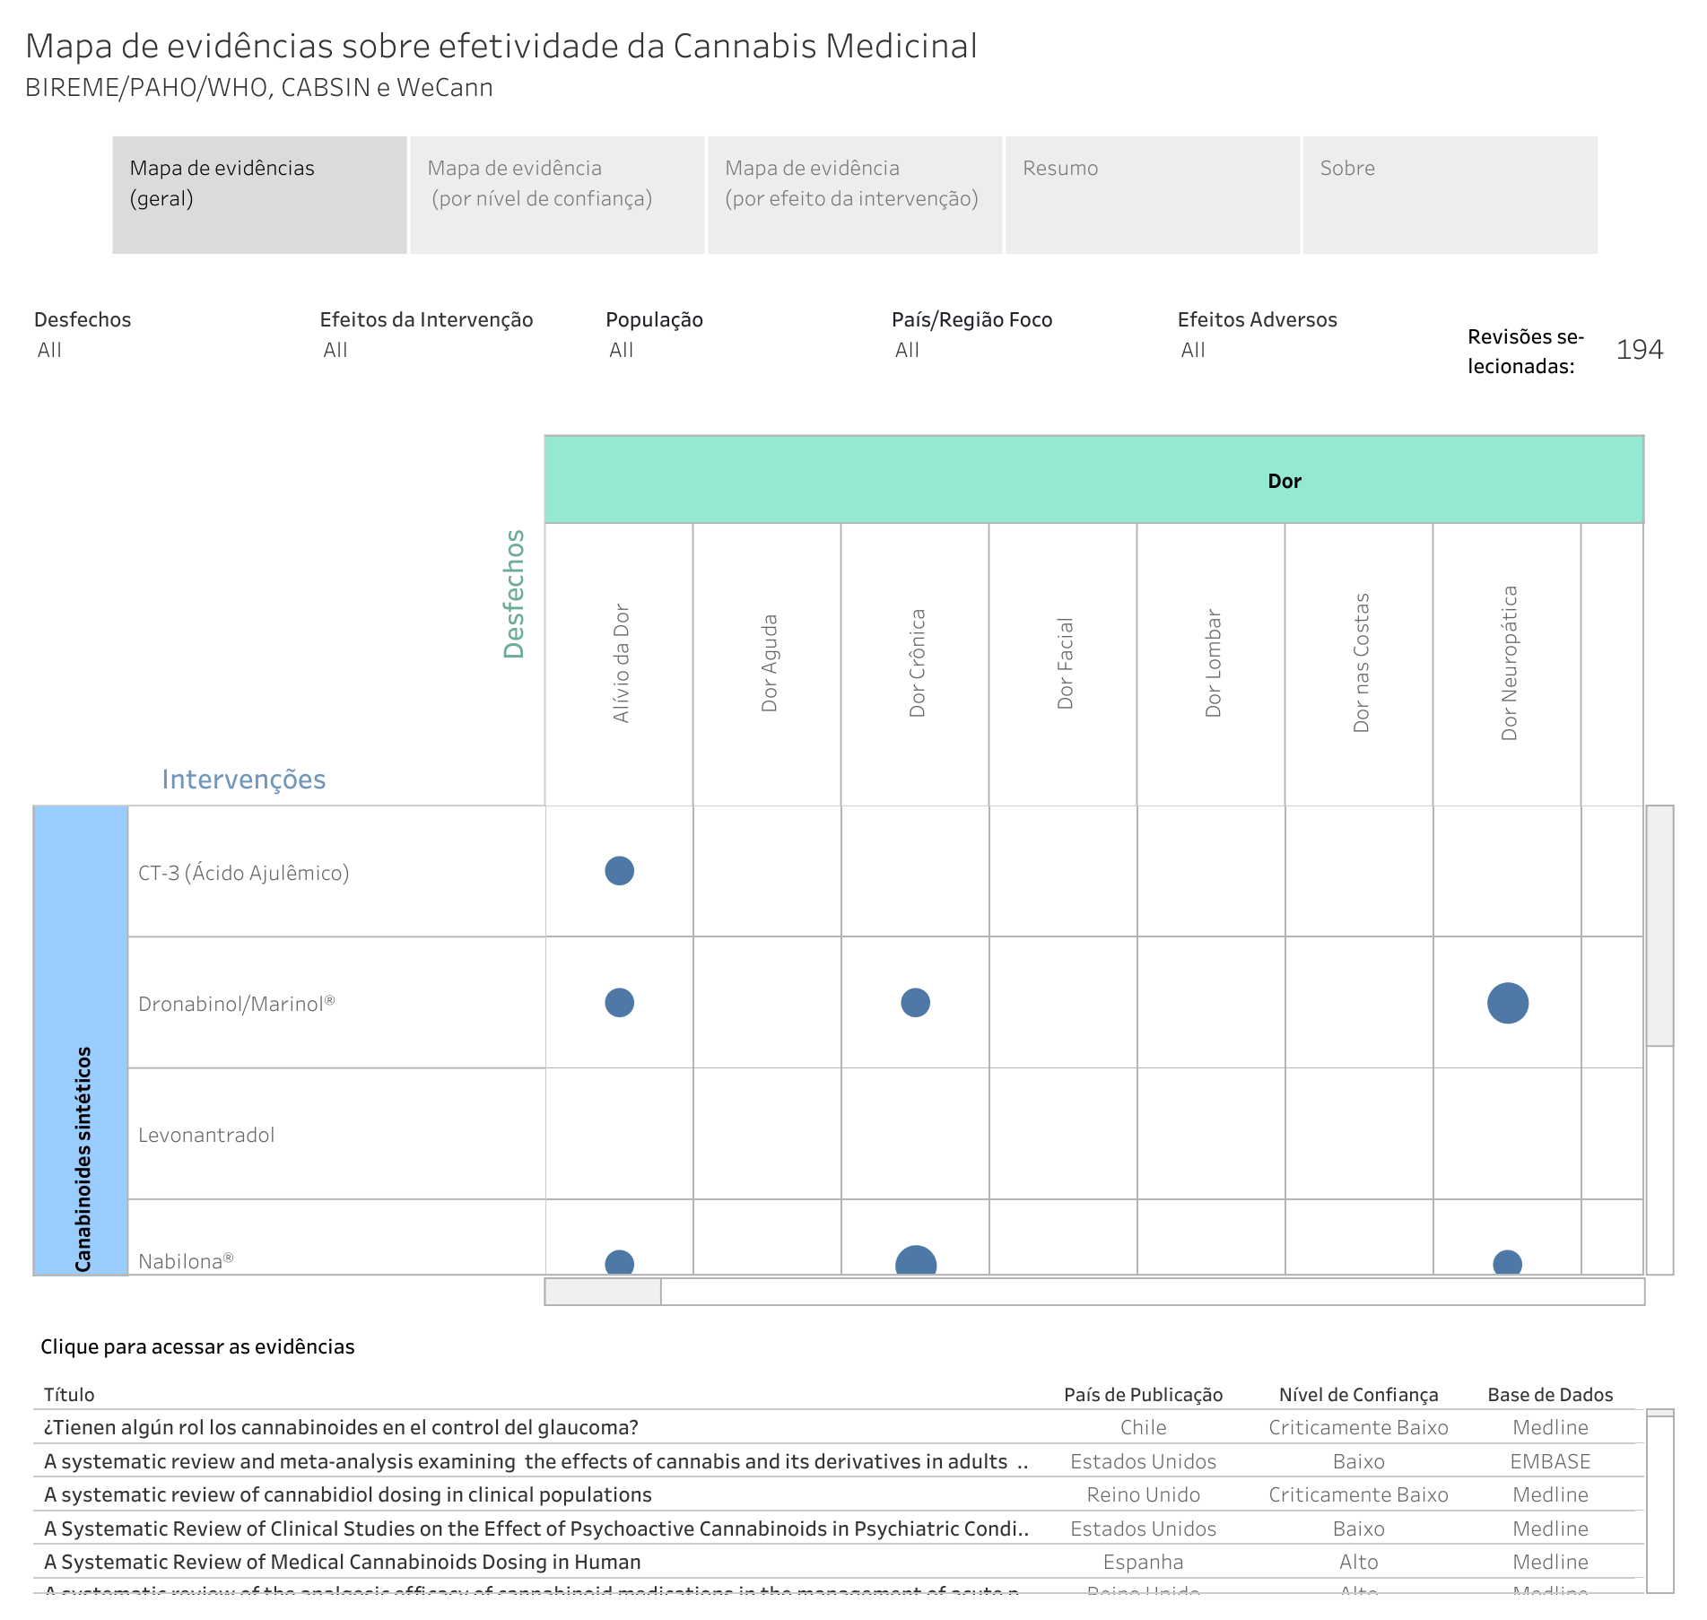

Slide 3
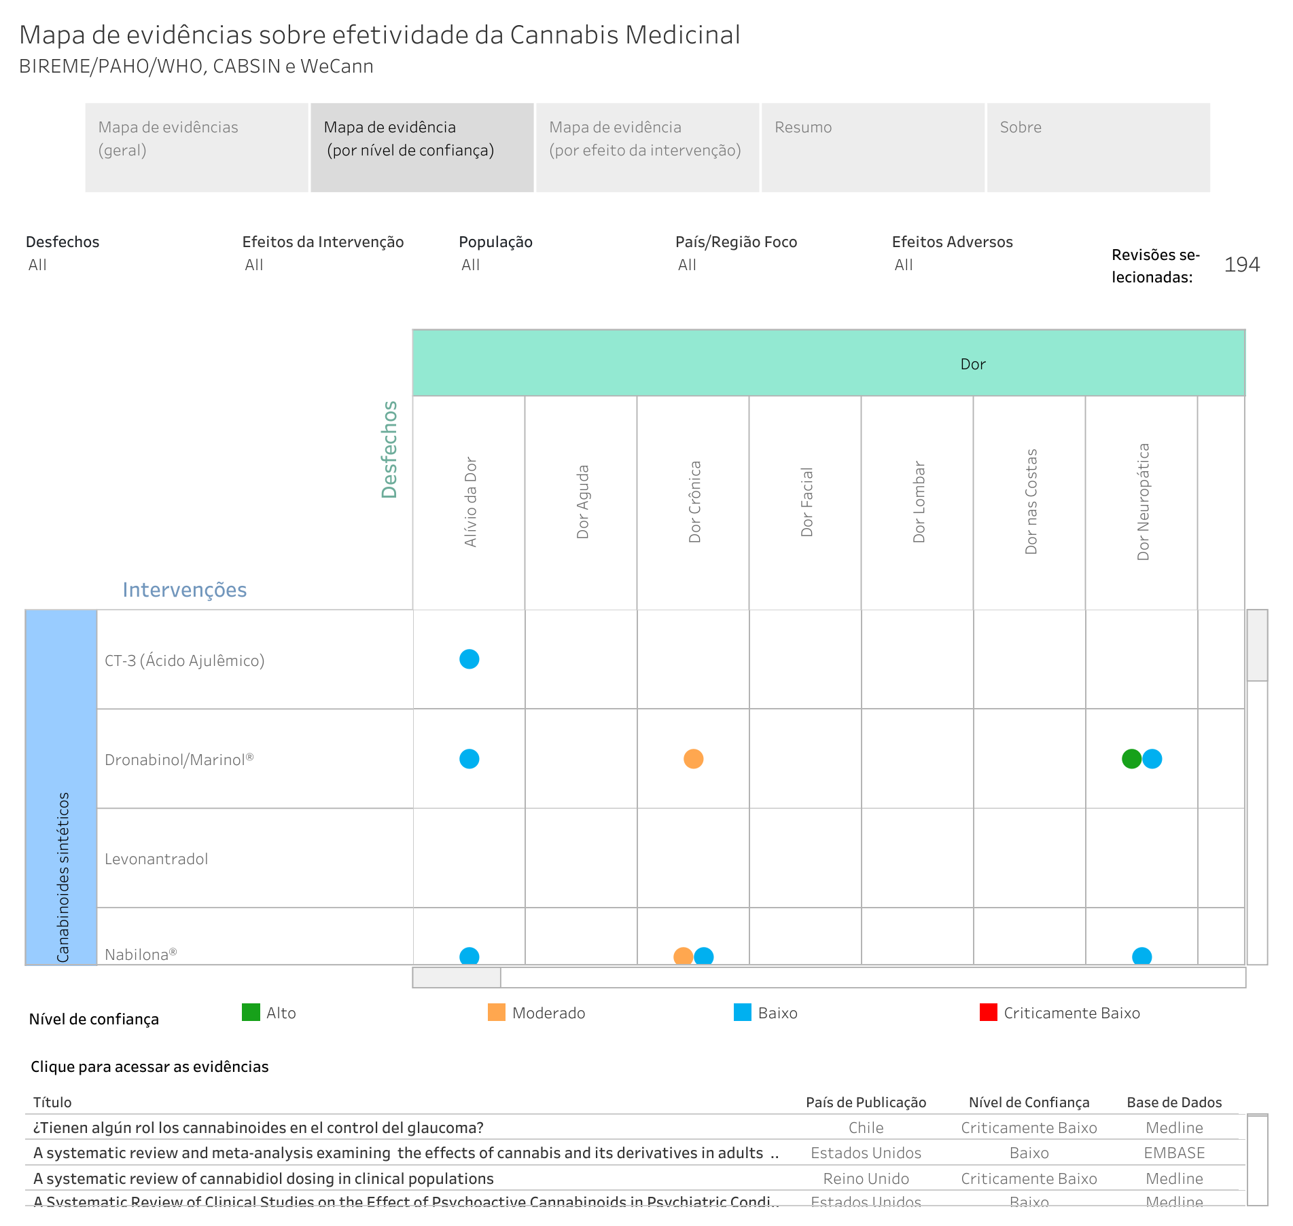

Slide 4
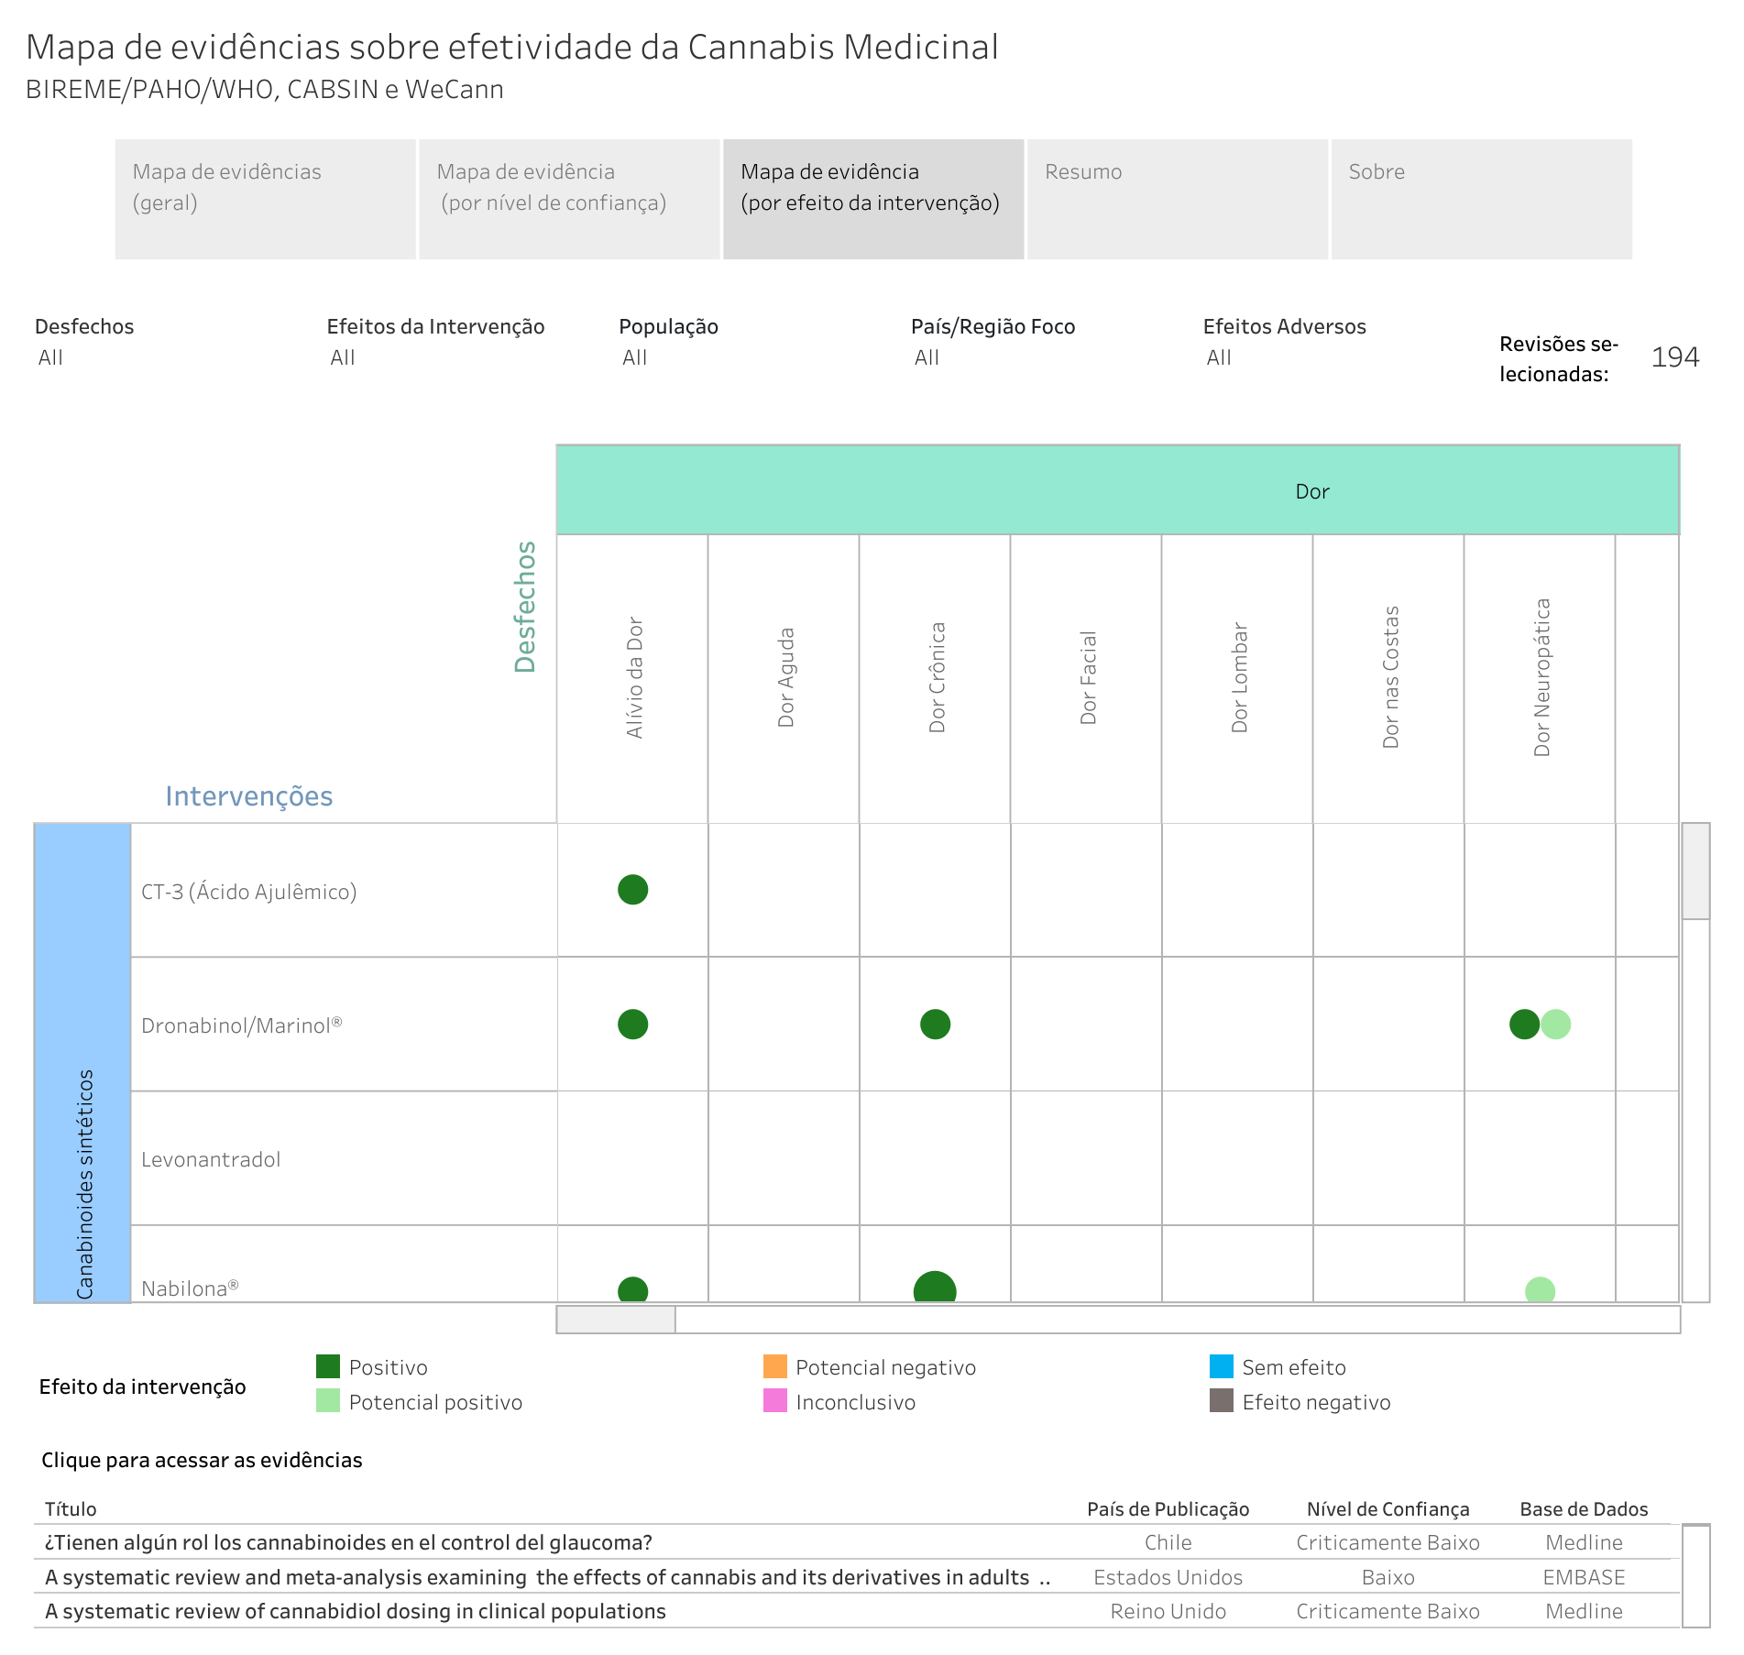

Slide 5
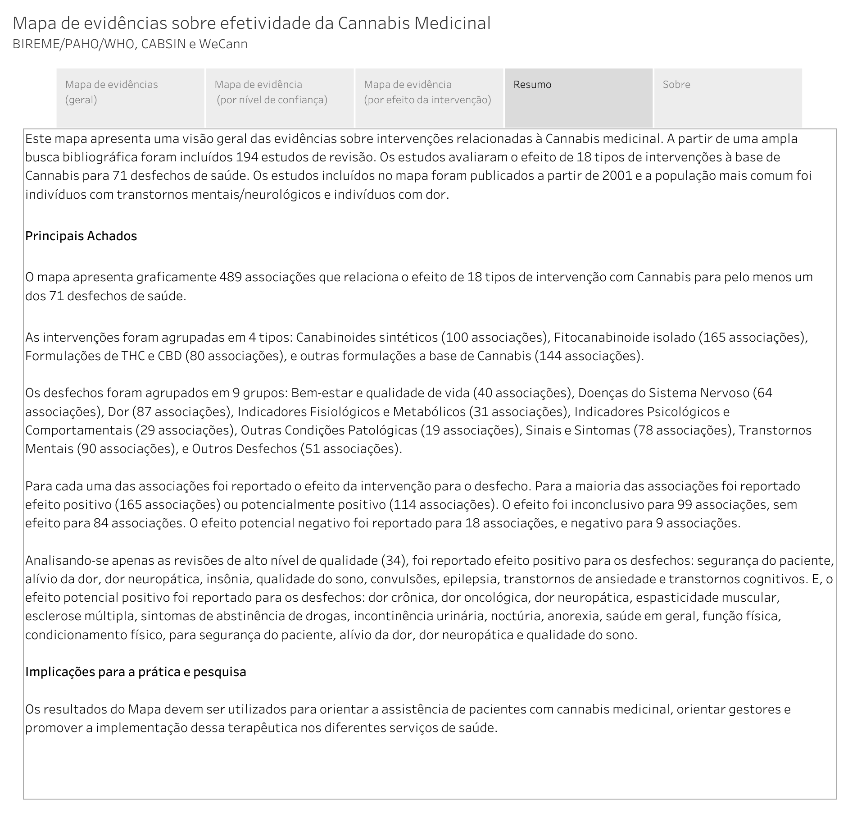

Slide 6
